Slide 1




  Εκτυπωτικά Υποστρώματα (Θ)
Ανοικτά Ακαδημαϊκά Μαθήματα στο ΤΕΙ Αθήνας
Ενότητα 5.1: Άλεση - Χαρτοποίηση
Βασιλική Μπέλεση
Επίκ. Καθηγήτρια
Τμήμα Γραφιστικής
Κατεύθυνση Τεχνολογίας Γραφικών Τεχνών
Το περιεχόμενο του μαθήματος διατίθεται με άδεια Creative Commons εκτός και αν αναφέρεται διαφορετικά | Το έργο υλοποιείται στο πλαίσιο του Επιχειρησιακού Προγράμματος «Εκπαίδευση και Δια Βίου Μάθηση» και συγχρηματοδοτείται από την Ευρωπαϊκή Ένωση (Ευρωπαϊκό Κοινωνικό Ταμείο) και από εθνικούς πόρους.

Slide 2
Αρχικά θα ήθελα να αναφέρω ότι ένα σημαντικό μέρος αυτής της ενότητας έχει στηριχθεί στο βιβλίο του Α. Γραμμενίδη με τίτλο «Χαρτοποιία» που αποτελεί ένα βασικό εργαλείο μελέτης πάνω στην χαρτοποιία.

Slide 3
H πρώτη φάση της χαρτοποίησης
Η πρώτη φάση της χαρτοποίησης περιλαμβάνει την παρασκευή χαρτόμαζας.
Εν συντομία θα αναφέρουμε ότι η πρώτη ύλη φθάνει στον χώρο που θα γίνει η χαρτοποίηση σε μορφή φύλλων πολύ χοντρού χαρτιού (ή ως παλαιόχαρτο).
Τα πρώτα βήματα που ακολουθούνται είναι:
    Υπολογισμός των απαιτούμενων ποσοτήτων διαφόρων πρώτων υλών, ανάλογα με το είδος χαρτιού που θα παρασκευαστεί.
    Ανάμειξη των πρώτων υλών με άφθονο νερό (~94-96 % του πολτού) στον πολτοποιητή.

Slide 4
Ο πολτοποιητής είναι μία μεγάλη δεξαμενή με ισχυρό αναδευτήρα στον πυθμένα της, που διατηρεί σε συνεχή ανάδευση τον πολτό.
Μία σημαντική απαίτηση είναι οι δεξαμενές πολτοποίησης να είναι με τέτοιο τρόπο κατασκευασμένες ώστε να έχουν υπό συνεχή ανάδευση το περιεχόμενό τους.
Σε αυτό το σημείο να αναφερθεί ότι είναι πολύ σημαντικό να μην προστεθούν στον πολτοποιητή προσμίξεις ξένες προς τη φύση του πολτού (π.χ. από λάθος).
Κάτι τέτοιο όμως είναι σχεδόν αδύνατον. Οι προσμίξεις οδηγούν σε ποιοτική υποβάθμιση της παραγωγής.

Slide 5
Σε αυτό το σημείο αξίζει να αναφερθεί ότι οι δεξαμενές μπορεί να είναι
κυλινδρικές και ο περιστρεφόμενος πυθμένας τους να φέρει περιστρεφόμενα πτερύγια που δημιουργούν ένα περιστροφικό ρεύμα από την επιφάνεια προς το κέντρο της βάσης της δεξαμενής, με αποτέλεσμα τη δημιουργία ενός ομοιογενούς παχύρευστου πολτού.
μπορεί αντί για περιστρεφόμενο να έχουν σταθερό πυθμένα και στο μέσο του να βρίσκεται ένας περιστρεφόμενος άξονας με πτερύγια που προκαλούν το ίδιο αποτέλεσμα.

Slide 6
Γ. Οι δεξαμενές μπορεί να είναι ορθογώνιες με τετράγωνη εγκάρσια τομή και τότε η πολτοποίηση γίνεται με τη βοήθεια ενός τυμπάνου που περιστρέφεται εδρασμένο στις δύο πλευρές της δεξαμενής.
  Η δύνη που δημιουργείται από την περιστροφή του έχει πορεία από το κέντρο προς την περιφέρεια.

Slide 7
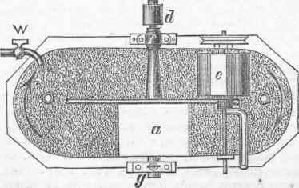
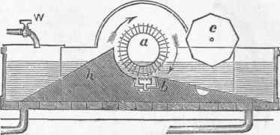
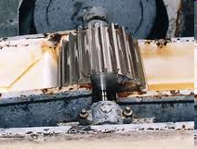
Δ. Δεξαμενές ελλειψοειδούς σχήματος
Δεξαμενές ελλειψοειδούς σχήματος (Hollanders, Ολλανδοί, Hollander beater, Hollander engine) με απόσταση εστιών μεγαλύτερη των δύο μέτρων.
Οι εστίες τους είναι ενωμένες με ένα τοίχωμα ύψους όσο αυτό των δεξαμενών, έτσι ώστε να δημιουργείται ένα αυλάκι ελλειπτικού σχήματος.
Στη μέση της μιας πλευράς του αυλακιού περιστρέφεται ένα τύμπανο εξαρτημένο από το χείλος της δεξαμενής και το εστιακό χώρισμα το οποίο φθάνει ως τον πυθμένα.
chestofbooks.com

Slide 8
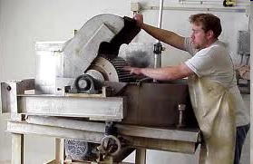
Το χώρισμα αυτό δεν εκτείνεται σε όλο το μήκος της δεξαμενής και μπορεί με κατάλληλο μηχανισμό να εφάπτεται και να απομακρύνεται από τον πυθμένα κατά βούληση.
Το τύμπανο φέρει διαμήκεις σιδερένιες ή από ορείχαλκο λάμες στην επιφάνειά του και μοιάζει με οδοντωτός τροχός.
Το σημείο επαφής του με τον πυθμένα έχει και αυτό ελάσματα πολύ μικρού ύψους, ώστε να τρίβεται πολύ ή λίγο ή καθόλου ο πολτός που περνάει από το σημείο αυτό κατά την περιστροφή του τυμπάνου.

Slide 9
Κατά την παρασκευή όμως ορισμένης ποσότητας πολτού, εκκενώνεται η δεξαμενή και συνεχίζει εκ νέου η διαδικασία για νέα παραγωγή πολτού.
Αυτή η διακοπτόμενη λειτουργία αποτελεί και το μειονέκτημα του μηχανισμού αυτού.

Slide 10
Ο χαρτοποιός έχει να διαλέξει ανάμεσα στην παλιά ή την σύγχρονη τεχνική για να φτιάξει το χαρτί που θέλει.
Όταν πρόκειται για χαρτιά ποιότητας τα οποία δεν μπορούν να φτιάξουν τα σύγχρονα μηχανήματα τότε γίνεται συγκερασμός των μεθόδων.

Slide 11
Με τις Ολλανδικές δεξαμενές πραγματοποιείται ταυτόχρονα η πολτοποίηση αλλά και η δεύτερη φάση επεξεργασίας του πολτού, η άλεσή του (beating, refining).
*** Πριν προχωρήσουμε να σημειωθεί ότι οι όροι beating και refining χρησιμοποιούνται συχνά χωρίς διαφοροποίηση, αλλά ο όρος refining χρησιμοποιείται πλέον για τον πιο σύγχρονο εξοπλισμό που χρησιμοποιείται σε βιομηχανική κλίμακα.
Ο όρος beating αναφέρεται συνήθως σε άλεση της χαρτόμαζας σε εργαστηριακή κλίμακα.
Μετά την πολτοποίηση ακολουθεί το άλεσμα του πολτού

Slide 12
Οι διάφοροι υπάρχοντες τύποι μηχανημάτων κατεργασίας ινών που χρησιμοποιούνται στην άλεση μπορούν να διακριθούν
στις Ολλανδικές δεξαμενές και
στα τριβεία (refiners)

Slide 13
Συνήθως ο όρος «κτύπημα» (beating) δηλώνει τη χρησιμοποίηση Ολλανδικών δεξαμενών (όπου οι ίνες προσανατολίζονται κάθετα προς την επιφάνεια του τυμπάνου και η λειτουργία είναι ασυνεχής), ενώ ο όρος «άλεση» (refining) για τη χρησιμοποίηση τριβείων (όπου οι ίνες προσανατολίζονται παράλληλα προς την επιφάνεια του τυμπάνου και η λειτουργία είναι συνεχής).

Slide 14
Άλεσμα σημαίνει «σπάσιμο» του κυτταρικού περιβλήματος των ινών και δημιουργία μικρών ινών ικανών να «υφανθούν» μεταξύ τους.
Η άλεση είναι μία μηχανική διαδικασία στην οποία υπόκεινται ο πολτός και η οποία δίνει την δυνατότητα ανάπτυξης των βέλτιστων ιδιοτήτων του χαρτιού.

Slide 15
Θεωρείται ως το πιο ενδιαφέρον στάδιο στην παρασκευή χαρτοπολτού επειδή τα τοιχώματα των κυττάρων ενοποιούνται για να παραχθούν πολλά μικροινίδια, που αυξάνουν τον αριθμό των ινών και τη μεταξύ των ινών επιφάνεια επαφής.
Σε αυτό το σημείο θα κάνουμε μία παρένθεση όπου θα παραθέσουμε εν συντομία σημαντικά συγκεντρωτικά στοιχεία για αυτή την διεργασία.

Slide 16
Η άλεση προκαλεί:
«Άντληση» νερού από το κυτταρικό τοίχωμα που το κάνει περισσότερο εύκαμπτο. Η συμπεριφορά αυτή μερικές φορές παρομοιάζεται με τον τρόπο που μαλακώνει το σπαγγέτι στο μαγείρεμα, δεδομένου ότι και στις δύο περιπτώσεις σπάνε δεσμοί υδρογόνου με την προσθήκη μορίων νερού.
Αν και αυτό θα μπορούσε να συμβεί σε κάθε περίπτωση που οι ίνες διαβρέχονται, παρόλα αυτά λόγω της έκτασης με την οποία η άλεση διακόπτει την κρυσταλλικότητα των ινών μπορεί να προσροφάται περισσότερο νερό στις κυτταρινούχες ίνες.
Η πρόσληψη νερού διογκώνει τις ίνες και αυξάνει την ελαστικότητά τους.

Slide 17
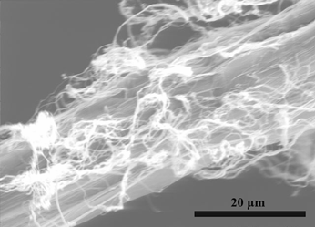
2. Διαχωρισμό των ινιδίων της κυτταρίνης (fibrillation), που οδηγεί σε αύξηση της ειδικής επιφάνειας των ινών και κατά συνέπεια σε βελτίωση της ανάπτυξης δεσμών μεταξύ των ινών στο τελικό φύλλο χαρτιού.

Slide 18
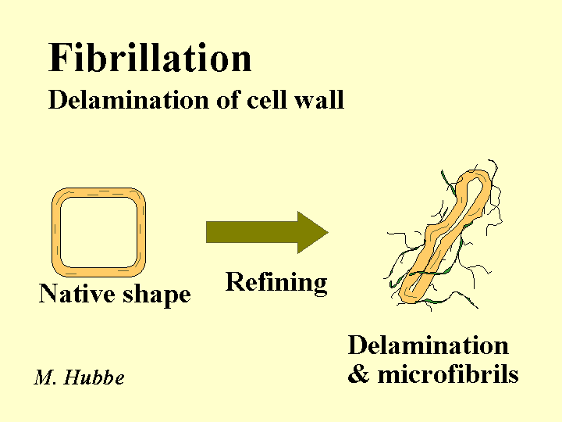
3. Αποδόμηση (delamination) του κυτταρικού τοιχώματος μεταξύ των πρωτογενών και δευτερογενών στρωμάτων, που αυξάνει την ευκαμψία των ινών.
Mini-Encyclopedia of Papermaking Wet-End Chemistry

Slide 19
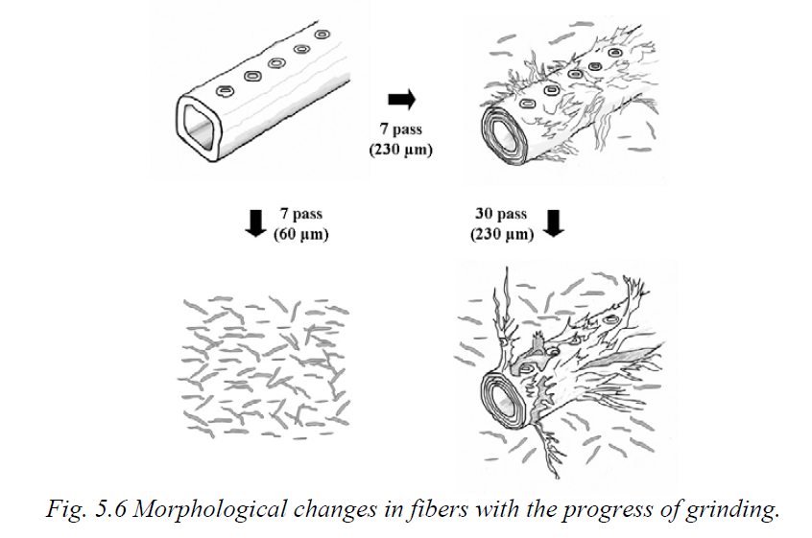

Slide 20
Συμπερασματικά, με την άλεση αυξάνεται η ισχύς των δεσμών μεταξύ των ινών, επειδή προκαλείται αύξηση της ειδικής επιφάνειάς τους.
Οι ίνες γίνονται πιο εύκαμπτες και μπορούν να πλεχθούν μεταξύ τους, αυξάνοντας την επιφάνεια που είναι διαθέσιμη για σχηματισμό δεσμών.
Έτσι, αυτή η αύξηση της ευκαμψίας των ινών οδηγεί σε σχηματισμό πιο πυκνών φύλλων με βελτιωμένες μηχανικές αντοχές.

Slide 21
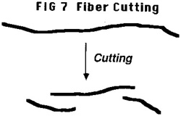
Πάντως, κατά την διάρκεια της άλεσης κόβονται οι ίνες και κάποιες ανεξάρτητες ίνες γίνονται λιγότερο ανθεκτικές.
Αυτό θεωρείται ως μία ανεπιθύμητη επίδραση αν και για τις μακριές ίνες αυτό το κόψιμο των ινών οδηγεί σε βελτίωση του σχηματισμού του φύλλου κατά την χαρτοποίηση.
Συνολικά, οι περισσότερες ιδιότητες αντοχής του χαρτιού βελτιώνονται με την άλεση.

Slide 22
Χαρτιά τύπου glassine, που έχουν υποστεί άλεση σε σημαντικό βαθμό
Στο σχήμα που ακολουθεί απεικονίζεται η δομή του χαρτιού που σχηματίζεται από αυξημένα αλεσμένες ίνες.
Biermann C.J., Handbook of pulping and papermaking, Second Edition, Academic Press, 1996

Slide 23

Τα δείγματα είναι χαρτιά τύπου glassine, τα οποία υπόκεινται σε άλεση μεγαλύτερου βαθμού από τα περισσότερα χαρτιά εκτύπωσης και συσκευασίας. Είναι προφανές από αυτές τις εικόνες ότι οι δεσμοί μεταξύ των ινών αυξάνουν με την άλεση. Επίσης, μειώνεται ο διαθέσιμος χώρος μεταξύ των ινών και κατά συνέπεια η άλεση αυξάνει την πυκνότητα του χαρτιού.
Biermann C.J., Handbook of pulping and papermaking, Second Edition, Academic Press, 1996

Slide 24
Κατάλληλος βαθμός άλεσης και χρήση χαρτιού
Η άλεση εκφράζεται με τους βαθμούς άλεσης και κάθε είδος χαρτιού για να παραχθεί απαιτεί πολτό με καθορισμένους βαθμούς άλεσης.
Βαθμός άλεσης | Είδος χαρτιού
Μηδενικός | Στυπόχαρτο
Μικρός | Χαρτί υγείας
Σημαντικός | Πολύ λεπτά χαρτιά πολυτελείας Αδιάβροχα χαρτιά Τσιγαρόχαρτα Glassine Χαρτιά ζύγισης

Slide 25
Αφού λοιπόν ο πολτός αλεστεί στον βαθμό που επιθυμούμε, μεταφέρεται με αντλίες σε διάφορες δεξαμενές υποδοχής του, όπου παραμένει υπό συνεχή ανάδευση μέχρι να απορροφηθεί από τη μηχανή.

Slide 26
Η πρώτη στη συνέχεια επεξεργασία που θα γίνει στον έτοιμο για χαρτοποίηση πολτό είναι το κολλάρισμα ή αδιαβροχοποίηση.
Η επεξεργασία αυτή είναι εξαιρετικά σημαντική γιατί προσδίδει στο χαρτί την ιδιότητα της γραφής και της εκτύπωσης με τον καλύτερο δυνατό τρόπο, ώστε για παράδειγμα να μην διαχέεται το μελάνι πέρα από την επιθυμητή περιοχή.
Μετά την αδιαβροχοποίηση ακολουθεί η προσθήκη άλλων υλικών που δίνουν στο χαρτί επιθυμητές ιδιότητες.
Τέτοια υλικά είναι ο καολίνης, ο τάλκης, το διοξείδιο του τιτανίου, το άμυλο, υπερλευκαντικά, χρώματα κ.α.

Slide 27
Αν στον πολτό αυτό προστεθούν διάφορα οξείδια, τότε το χαρτί που θα παραχθεί θα έχει αδιαφάνεια.
Αυτό συμβαίνει επειδή τα γαιώδη αυτά υλικά προσκολλώνται στις ίνες δημιουργώντας έναν αδιαφανή υμένα που δίνει την δυνατότητα γραφής και εκτύπωσης και από τις δύο πλευρές του χαρτιού.
Επίσης, τα χαρτιά γίνονται εύπλαστα επειδή τα διάφορα οξείδια χαλαρώνουν τις συνεκτικές δυνάμεις μεταξύ των ινών.
Αποκτούν την ικανότητα να στιλβωθούν και από τις δύο πλευρές, επειδή γεμίζουν τα μοριακά διάκενα μεταξύ των ινών του ιστού του χαρτιού και έτσι το γυάλισμα από τα στιλβωτικά μηχανήματα είναι εφικτό και από τις δύο πλευρές του χαρτιού.
Ο έτοιμος πλέον πολτός μεταφέρεται στην χαρτοποιητική μηχανή για την χαρτοποίηση.

Slide 28
Χαρτοποιητική μηχανή

Slide 29
Η χαρτοποιητική μηχανή στο πέρασμα του χρόνου έχει δεχθεί και θα εξακολουθεί να δέχεται μία σειρά μηχανολογικών βελτιώσεων.
Να σημειωθεί ότι όλες οι χαρτοποιητικές μηχανές δεν είναι ίδιες. Έτσι και εδώ γίνεται μια γενικότερη περιγραφή της διαδικασίας.
Γενικά, διακρίνονται ανάλογα με την επιφάνεια σχηματισμού των ινών σε:
επίπεδες και σε
κυλινδρικού τύπου.

Slide 30
Στις επίπεδες, ανήκουν οι μηχανές Fourdrinier που διαθέτουν επίπεδο πλέγμα.
Οι μηχανές κυλινδρικού τύπου διαθέτουν ένα ή περισσότερα κυλινδρικά πλέγματα και χρησιμοποιούνται για την παραγωγή χαρτονιού μεγάλου βάρους.

Slide 31
Η αρχή λειτουργίας της χαρτοποιητικής μηχανής παραμένει η ίδια από τότε που κατασκευάστηκε η πρώτη μηχανή μια και η λογική της επεξεργασίας του χαρτιού δεν έχει διαφοροποιηθεί.
Στηρίζεται δε όπως έχει αναφερθεί σε προηγούμενο κεφάλαιο στην μεθοδολογία που ακολουθούσαν οι πρωτεργάτες Κινέζοι.

Slide 32
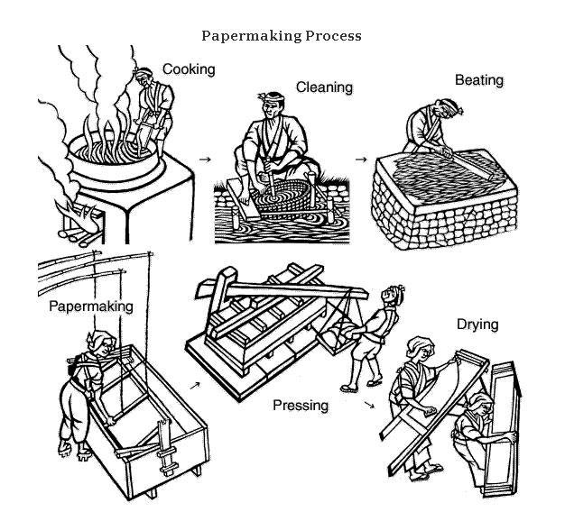
awagami.com

Slide 33
Συγκεκριμένα, ο ιστός του χαρτιού γίνεται από πολτοποιημένες ίνες τοποθετημένες σε κόσκινο, ακολουθεί σε γενικές γραμμές η αφυδάτωση, το στέγνωμα και το σιδέρωμα του ιστού.
Συνοπτικά τα διάφορα στάδια από τα οποία διέρχεται ο πολτός μέχρι να παραχθεί το χαρτί στις σύγχρονες χαρτοποιητικές μηχανές μπορούμε να πούμε ότι διακρίνονται σε δύο, στο υγρό και στο στεγνό στάδιο.

Slide 34
Το υγρό στάδιο περιλαμβάνει:
To κιβώτιο τροφοδοσίας (head box)
Το τμήμα διαμόρφωσης του ιστού (forming section)
To τμήμα πρεσών ή πιεστήρια αφυδάτωσης (press section)
Biermann C.J., Handbook of pulping and papermaking, Second Edition, Academic Press, 1996

Slide 35
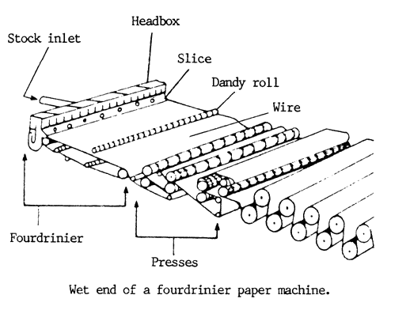
Alkaline Paper Advocate, Volume 1, Number 4Oct 1988

Slide 36
Ο πολτός πριν φθάσει στο κιβώτιο τροφοδοσίας βρίσκεται τοποθετημένος στην δεξαμενή τροφοδοσίας της χαρτοποιητικής μηχανής.
Ακολούθως διέρχεται στο δοχείο αραίωσης, αφού ρυθμιστεί ο ρυθμός ροής του και εκεί αραιώνεται με μεγάλες ποσότητες νερού (περιεκτικότητα σε νερό 99%, ενώ οι ίνες αποτελούν το 1% ή αλλιώς έως πυκνότητα πολτού 4-5 g/l).
Alkaline Paper Advocate, Volume 1, Number 4Oct 1988

Slide 37
Πολύ σημαντικό είναι το επόμενο στάδιο κατά το οποίο ο πολτός διέρχεται από ένα περιστρεφόμενο κόσκινο που συγκρατεί οτιδήποτε έχει μέγεθος μεγαλύτερο από αυτό των ινών.
Κατόπιν, αναλαμβάνουν ρόλο οι φυγοκεντρικοί καθαριστές με τους οποίους απομακρύνεται η άμμος, μεταλλικά ρινίσματα προερχόμενα π.χ. από την φθορά των μεταλλικών στοιχείων των τριβείων κ.α.

Slide 38
Στη συνέχεια βρίσκεται το κιβώτιο τροφοδοσίας το οποίο τροφοδοτείται με αιώρημα πολτού σε τέτοιο ρυθμό (ποσότητα) ώστε η τροφοδοσία να είναι σταθερή και χωρίς διακυμάνσεις.
Το κιβώτιο τροφοδοσίας έχει μήκος τέτοιο ώστε να καταλαμβάνει όλο το πλάτος της μηχανής.
Ο πολτός είναι σε συνεχή κίνηση, ενώ διέρχεται και από κόσκινο για την εξασφάλιση της ομογενοποίησής του.

Slide 39
Μετά, ο πολτός οδηγείται με την πίεση της αντλίας ανάμιξης, μέσω ακροφυσίων, στο πλέγμα διαμόρφωσης του ιστού την κρισσάρα (wire).
Σε παλαιότερες χαρτοποιητικές μηχανές υπήρχε ένα ρυθμιζόμενο άνοιγμα σε όλο το μήκος του κιβωτίου και από αυτό μεταφέρονταν ο πολτός στην κρισσάρα, με την βοήθεια ενός κεκλιμένου επιπέδου.
Alkaline Paper Advocate, Volume 1, Number 4Oct 1988

Slide 40
Η ταχύτητα λειτουργίας της αντλίας είναι ένας καθοριστικός παράγοντας για το σχηματισμό του φύλλου του χαρτιού και προφανώς για το ποιοτικό χαρακτηριστικό, βάρος ανά επιφάνεια χαρτιού.
Σε σχήμα που ακολουθεί απεικονίζεται η δομή μιας χαρτοποιητικής μηχανής που κινείται με ταχύτητα 2150 m/min για παραγωγή χαρτιού βάρους ανά επιφάνεια 45 g/m2.

Slide 42
Να σημειωθεί ότι για παραγωγή χαρτιού με μικρό βάρος ρυθμίζεται η ταχύτητα λειτουργίας της μηχανής να είναι μικρή και αντίστροφα.
Το δε κιβώτιο τροφοδοσίας παίζει πολύ σημαντικό ρόλο στην ομοιογένεια - ομαλότητα που θα προσδοθεί στην επιφάνεια του χαρτιού.
Συγκεκριμένα, η πυκνότητα του πολτού, ο ρυθμός τροφοδοσίας και η ταχύτητα της μηχανής είναι καθοριστικοί παράμετροι.

Slide 43
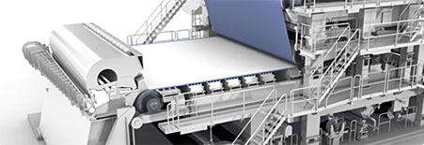
Το τμήμα διαμόρφωσης του ιστού αποτελείται από μία μεταφορική ταινία που περιλαμβάνει ένα κινούμενο πλέγμα την κρισσάρα (wire), της οποίας ο μηχανισμός είναι πολύπλοκος.
Παλαιότερα, τα πλέγματα (κόσκινα) ήταν κατασκευασμένα από ανοξείδωτο μέταλλο, ενώ τα σύγχρονα πλέγματα είναι πλαστικά.
Ο ρόλος τους είναι να συγκρατούν στην επιφάνειά τους τα στερεά συστατικά του πολτού – τις ίνες.
valmet.com

Slide 44
Τα πλέγματα είναι στερεωμένα σε ένα ορθογώνιο πλαίσιο (τραπέζι) το οποίο διαθέτει κυλινδρίσκους (ρολάκια) παράλληλους προς το κιβώτιο τροφοδοσίας.
Πάνω σε αυτούς τους κυλινδρίσκους είναι τεντωμένη και κυλάει η κρισσάρα.
Στην αρχή και στο τέλος του πλαισίου υπάρχουν δύο μεγάλοι κύλινδροι απορροφητικοί ο στηθαίος (breast roll) και ο κύλινδρος αναρρόφησης (suction roll), αντίστοιχα.
valmet.com

Slide 45
Η κρισσάρα κατά την κίνησή της υποβοηθούμενη και από μικρότερα ρολλάκια κάμπτεται αρχικά κάτω από το πλαίσιο όταν συναντά στην κίνησή της τον κύλινδρο αναρρόφησης (suction roll) και στη συνέχεια άλλη μία φορά όταν συναντά τον στηθαίο κύλινδρο.
Έτσι, επανέρχεται στην αρχή του πλαισίου.

Slide 46
Καθώς ο πολτός βρίσκεται πάνω στην κρισσάρα έχουμε οπτικά την εντύπωση ενός άψογου επιπέδου χωρίς την ελάχιστη ανομοιομορφία.
Ταυτόχρονα, το ελεύθερο νερό στραγγίζεται και απομακρύνεται δίνοντας τον πρώτο σχηματισμό του χαρτιού.
Κατά την διάρκεια της διαδρομής του πλέγματος υπάρχουν στην κάτω επιφάνειά του κιβώτια απορροφήσεως, που με την βοήθεια κενού συντελούν στην καλή στράγγιση του λεπτού φιλμ χαρτιού που σχηματίστηκε.

Slide 47
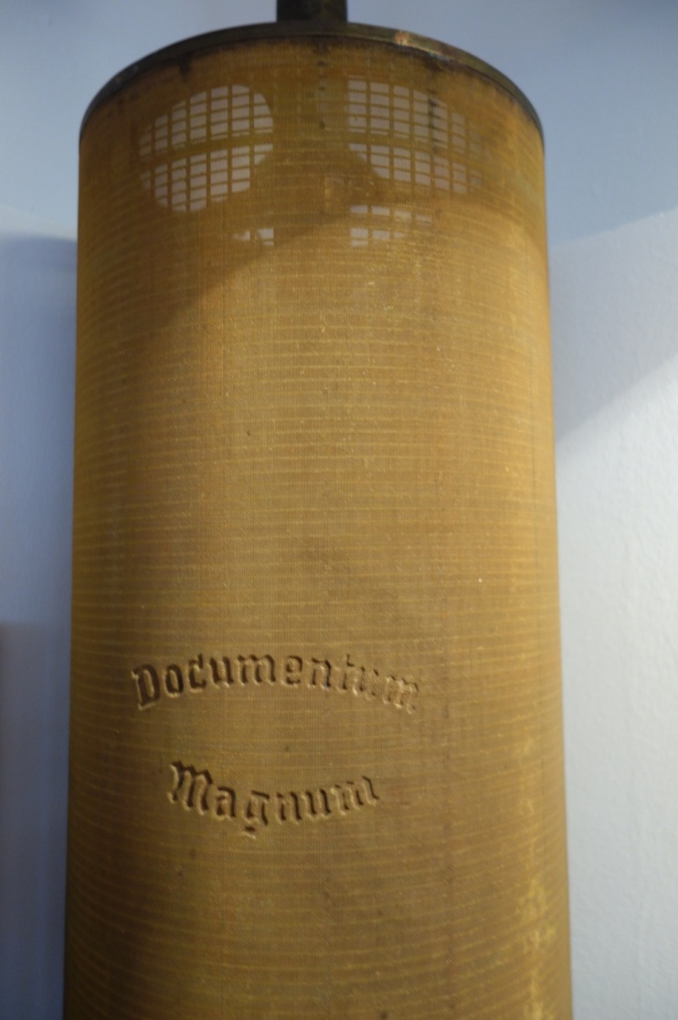
Στο σημείο, μεταξύ του τέλους των κυλίνδρων και της αρχής των απορροφητικών κιβωτίων, κυλάει πάνω στην κρισσάρα παρασυρόμενος από την κίνησή της και σε επαφή ελεύθερη με αυτήν, ένας κύλινδρος του οποίου η παράπλευρη επιφάνεια έχει τη μορφή κρισσάρας και αποκαλείται στραγγιχτήρας (egoutteur).
museum-digital.de

Slide 48
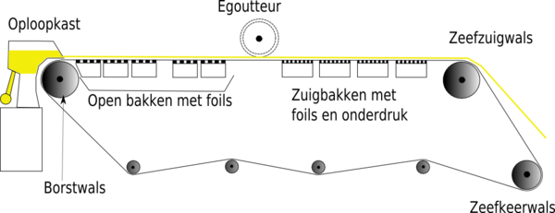
Προορίζεται για το στράγγισμα του ιστού του χαρτιού και το στρώσιμό του.
“Natpartij” από BotMultichill διαθέσιμο με άδεια CC BY-SA 3.0

Slide 49
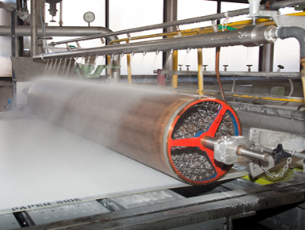
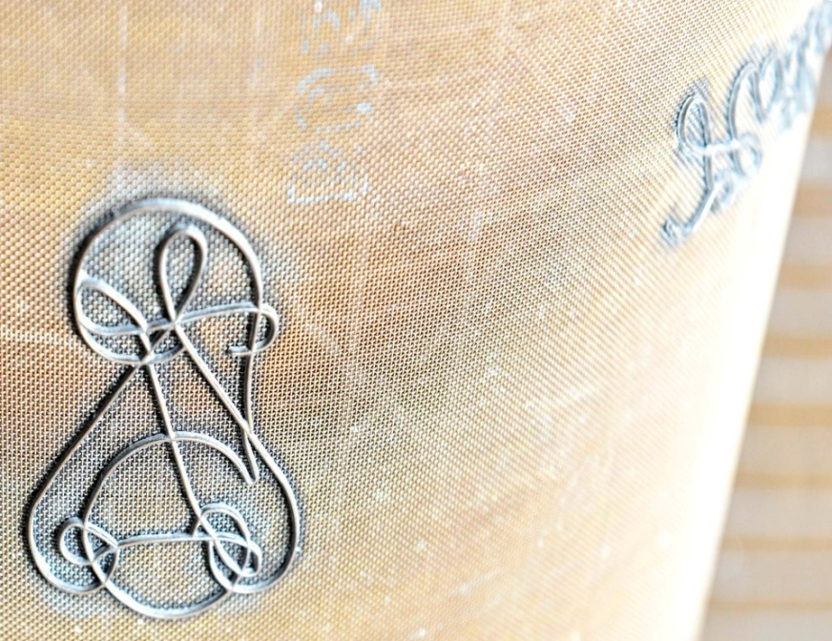
Επίσης, όταν έχει πάνω στην επιφάνειά του ανάγλυφα σχήματα, τα αποτυπώνει στον φτιαγμένο πλέον ιστό και έτσι προκύπτουν τα υδατογραφημένα χαρτιά, τα οποία όταν τα κοιτάξουμε στο φως βλέπουμε τις παραστάσεις που τους έδωσε το egoutteur.
allpaper.nl
schutpapier.nl

Slide 50
Οι μηχανές που παράγουν πολυστρωματικό χαρτί (multi-layer paper machines) και χαρτόνι περιλαμβάνουν πρόσθετα τμήματα διαμόρφωσης του ιστού (ένα για κάθε στρώση χαρτιού).
Πριν προχωρήσουμε στο επόμενο στάδιο αξίζει να σημειωθεί ότι υπάρχει η δυνατότητα στην κρισσάρα με έναν μηχανισμό που διαθέτει να πραγματοποιηθεί σε κάποιο τμήμα της γωνιακή δόνηση.
Ο στόχος είναι οι ίνες να πλεχθούν μεταξύ τους σχηματίζοντας τον ιστό του χαρτιού.

Slide 51
Το επόμενο στάδιο όπως προαναφέρθηκε είναι η διέλευση του χαρτιού από το τμήμα πρεσών.
Εκεί, το σχηματισμένο υγρό χαρτί αποσπάται από το πλέγμα από ένα περιστρεφόμενο ειδικό παχύ ύφασμα χωρίς ραφή (συνθετικό-τσόχα ή μάλλινο-φανέλλα) και συνεχίζει με κατεύθυνση προς τα επόμενα στάδια.
Σε αυτή την διαδρομή επιτυγχάνεται περαιτέρω στέγνωμα του χαρτιού μέσω απορροφητικού κιβωτίου, που αποσπά μέρος της υπάρχουσας υγρασίας.

Slide 52
Η τσόχα πιέζεται πάνω στο στεγνωτικό τύμπανο από την απορροφητική πρέσα, που είναι διάτρητη σε όλη την επιφάνειά της και με τη βοήθεια κενού στεγνώνει ακόμη περισσότερο το χαρτί αποκτώντας ομοιόμορφο πάχος.
Σε αυτό το στάδιο, απομακρύνεται το νερό που συγκρατείται με τη βοήθεια τριχοειδών δυνάμεων στα διάκενα ανάμεσα στις ίνες αλλά και στους πόρους των κυτταρικών τοιχωμάτων.
Στόχος του πιεστηρίου είναι η αφυδάτωση του ιστού και η σύσφιξη των ινών μεταξύ τους σε ενιαίο και ισόπαχο σύνολο.
Γι αυτό η επίδραση του σταδίου αυτού σε ιδιότητες της επιφάνειας του χαρτιού, όπως η ομαλότητα και η προσροφητική ικανότητα, είναι μεγάλη.

Slide 53
Το στεγνό στάδιο περιλαμβάνει:
Το τμήμα ξήρανσης (Dryer sections)
Το τμήμα επιφανειακής αδιαβροχοποίησης σε πρέσα (Size press)
Την καλάνδρα (calender)
Τους κυλίνδρους περιτύλιξης (Reel)

Slide 54
Όταν ο ιστός διέρχεται από το τμήμα ξήρανσης, των οποίων η κατασκευή ποικίλλει, απομακρύνεται περαιτέρω η υγρασία του ιστού (από ~ 58-60 % που παραλαμβάνεται αποδίδεται στο τέλος με υγρασία 5-6%).
Σε αυτό το στάδιο με την επίδραση της θερμότητας, απομακρύνεται το νερό που είναι δεσμευμένο με δεσμούς υδρογόνου.
Επιπλέον, δημιουργούνται δεσμοί υδρογόνου μεταξύ των ινών που εξασφαλίζουν την συνένωσή τους και με τον τρόπο αυτό, το χαρτί αποκτά τις μηχανικές του ιδιότητες.

Slide 55
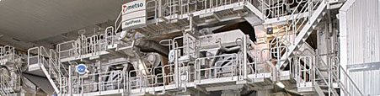
Ένα τυπικό τέτοιο σύστημα αποτελείται από 4 έως 10 χαλύβδινα μέρη διαμέτρου 1.5 -1.8 m, που θερμαίνονται εσωτερικά από ατμό που εισέρχεται στο εσωτερικό τους από ειδική διάταξη.
Τα μέρη αυτά γεμίζουν με ατμό που προέρχεται από την εξάτμιση του νερού των φύλλων και απομακρύνεται πάλι από αυτούς με ειδική διάταξη.

Slide 56
Στο μέσο του ξηραντηρίου συγκροτήματος ενδέχεται να υπάρχει ένας μεγάλος κύλινδρος μπορεί και τετραπλάσιας διαμέτρου από των υπολοίπων, που η επιφάνειά του αποτελείται από ανοξείδωτο χάλυβα τέλεια γυαλισμένο.
Η πίεση του χαρτιού στην επιφάνεια αυτού του κυλίνδρου έχει ως αποτέλεσμα το χαρτί που εξέρχεται να είναι «σιδερωμένο», δηλαδή και αυτό τέλεια γυαλισμένο.
Αυτό το χαρτί λέγεται machine glased.

Slide 57
Σε αυτό το σημείο ενδέχεται να υπάρχει επιφανειακή επίχριση του χαρτιού από την μία ή και τις δύο πλευρές.
Τα χαρτιά που παράγονται με αυτόν τον τρόπο, δηλαδή με επίχριση στην μηχανή ονομάζονται machine coated.
(Προσοχή, τα έτοιμα χαρτιά που επιχρίζονται σε άλλη ειδική μηχανή και όχι κατά μήκος της παραγωγικής γραμμής ονομάζονται coated papers).

Slide 58
Το χαρτί μετά το τμήμα ξήρανσης και πριν περάσει στην καλάνδρα διέρχεται από το στάδιο της επιφανειακής αδιαβροχοποίησης σε πρέσα (size press), που συνίσταται στο πέρασμα του χαρτιού από δύο ελαστικούς κυλίνδρους.
O στόχος σε αυτό το στάδιο είναι να μορφοποιηθεί η επιφάνεια του χαρτιού έτσι ώστε να βελτιωθεί η αντοχή του χαρτιού στο νερό και να παρεμποδίζεται η διέλευση υγρών στο εσωτερικό του χαρτιού.

Slide 59
Αυτό γίνεται γιατί θέλουμε το τελικό προϊόν να έχει καλύτερη ποιότητα εκτύπωσης, να παρεμποδίζεται το μάδημα της επιφάνειας με αποκόλληση μικρών ινών και να είναι πιο αδιαπέραστο στο νερό και στη διαβροχή από το μελάνι.

Slide 60
Προκειμένου λοιπόν να επιτευχθεί αύξηση της επιφανειακής αντοχής του χαρτιού επιδιώκεται να πραγματοποιηθεί η αύξηση του βαθμού διασύνδεσης των ινών στην επιφάνεια του χαρτιού.
Τα χημικά αντιδραστήρια που χρησιμοποιούνται για το λόγο αυτό (Sizing additives) διακρίνονται σε αυτά που προστίθενται
κατά τη διάρκεια του υγρού σταδίου (internal sizing, π.χ. κολοφωνιοσάπωνας (rosin size), alkyl ketene dimmer (AKD), alkenyl succinic anhydride (ASA)) που χρησιμοποιούνται ως εσωτερικά πρόσθετα του χαρτιού και σε αυτά
που προστίθενται στο παρόν στάδιο και εφαρμόζονται στην επιφάνεια του χαρτιού (surface sizing).

Slide 61
Εν συντομία να σημειώσουμε ότι η επιφάνεια του χαρτιού μπορεί να επεξεργαστεί με άμυλο (starch), καρβόξυμέθυλοκυτταρίνη (carboxymethyl cellulose, CMC), πολυβυνιλική αλκοόλη (polyvinyl alcohol, PVA), μεθυλική κυτταρίνη (methyl cellulose), αλγινικά (alginates).
Επίσης, τα τελευταία χρόνια χρησιμοποιούνται μη πολικά συνθετικά πολυμερή όπως συμπολυμερές στυρενίου-μαλεϊκού ανυδρίτη (styrene-maleic anhydride, SMA), συμπολυμερές πολυστυρενίου ακρυλικού οξέος και πολυουρεθάνες (polyurethanes).
Όπως παρατηρούμε τα αντιδραστήρια αυτά δεν είναι τόσο υδρόφοβα όσο αυτά που χρησιμοποιούνται ως εσωτερικά πρόσθετα.
Ακόμη δρουν σφραγίζοντας τα τριχοειδή και τους πόρους, μη επιτρέποντας την μεταφορά του νερού με τριχοειδή φαινόμενα. Εκτενέστερη αναφορά στα πρόσθετα υλικά του χαρτιού θα γίνει σε επόμενη ενότητα.

Slide 62
Στο τέλος της χαρτοποιητικής μηχανής πολλές φορές υπάρχει η καλάνδρα, μετά το τμήμα ξήρανσης και πριν το σύστημα περιτύλιξης του χαρτιού.

Slide 63
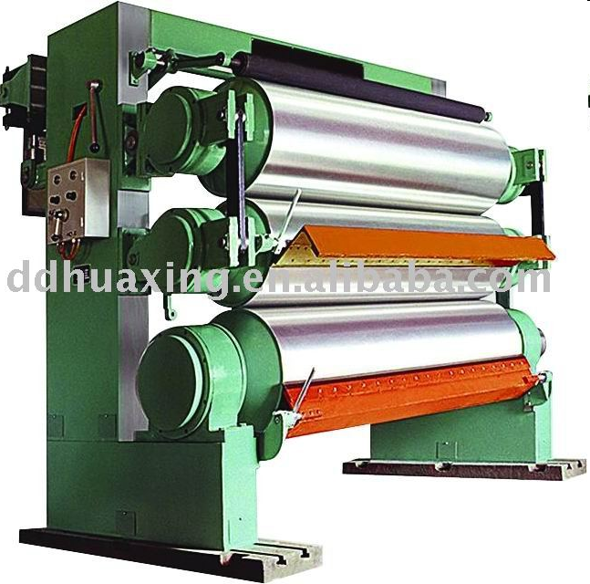
Τέτοιοι κύλινδροι στίλβωσης όμως μπορεί να υπάρχουν και στο τμήμα ξήρανσης.
Κατά την επεξεργασία του στην καλάνδρα, το χαρτί περνά εναλλάξ, ανάμεσα από χαλύβδινους κυλίνδρους επενδυμένους με ύφασμα ή χαρτί, που το συμπιέζουν προκειμένου να βελτιωθεί η εμφάνιση (στιλπνότητα, οπτικές ιδιότητες) και η ελαστικότητά του.

Slide 64
Χαρακτηριστική είναι η φωτογραφία των τριών διαφορετικών χαρτιών που ακολουθεί.
Συγκεκριμένα, η επάνω εικόνα αντιστοιχεί σε μη επιχρισμένο χαρτί από μηχανική χαρτόμαζα, η μεσαία εικόνα σε επιχρισμένο χαρτί από μηχανική χαρτόμαζα και το κάτω σχήμα σε επιχρισμένο χαρτί από μηχανική χαρτόμαζα που έχει υποστεί επεξεργασία σε υπερκαλάνδρα (παρόμοια διάταξη με την καλάνδρα).
Biermann C.J., Handbook of pulping and papermaking, Second Edition, Academic Press, 1996

Slide 65
Επίσης, στην καλάνδρα πραγματοποιείται μείωση του πάχους του χαρτιού και βελτιώνεται η ομοιογένεια ορισμένων ιδιοτήτων του στη διεύθυνση του πάχους.
Το χαρτί που παράγεται με αυτόν τον τρόπο λέγεται ματ.
Ενίοτε, ακολουθεί ξήρανση του ιστού για την απομάκρυνση του νερού που προστέθηκε κατά το στάδιο της αδιαβροχοποίησης, χωρίς όμως να είναι απαραίτητο.

Slide 66
Ο άλλος μηχανισμός που υπάρχει μετά την καλάνδρα είναι ένα συγκρότημα διαβροχής του χαρτιού, που αποτελείται από μια στενόμακρη λεκάνη που πιάνει όλο το πλάτος της μηχανής.
Την λεκάνη αυτή την τροφοδοτούμε με νερό και με μια κυλινδρική βούρτσα που περιστρέφεται ψεκάζουμε το νερό πάνω στο χαρτί νωτίζοντάς το.
Η διαβροχή αυτή γίνεται για να το καταστήσουμε ικανό να υποστεί την στίλβωση που θα του δώσουμε όταν πρόκειται να γίνει χαρτί γυαλιστερό (σατινέ).

Slide 67
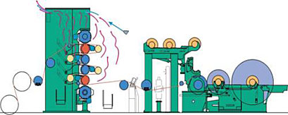
Τέλος, ακολουθεί το τύμπανο συλλογής χαρτιού. Στην επεξεργασία αυτή συμπεριλαμβάνεται και η μορφοποίηση του τελικού προϊόντος (φύλλα, ρολά, ρολάκια κ.λπ.). Συγκεκριμένα, πρόκειται για ένα κύλινδρο που περιστρέφεται παράλληλα προς τη βάση της μηχανής και κάθετα προς την πορεία της παραγωγής.

Slide 68
Ο κύλινδρος αυτός υποδέχεται το χαρτί και το βοηθάει να περιτυλιχθεί σε ένα άλλο φορητό κύλινδρο μικρής διαμέτρου.
Ο μεγάλος κύλινδρος ψύχεται εσωτερικά με κρύο νερό και στη συνέχεια ψύχει το χαρτί που έρχεται από το θερμικό τμήμα της μηχανής, ώστε να περιτυλιχθεί σε συνήθη θερμοκρασία.
Αυτό γίνεται γιατί αν τυλιχθεί θερμό το χαρτί όταν ψυχθεί θα συσταλθεί και θα κατακερματισθεί, όπως θα είναι σφιχτά περιτυλιγμένο πάνω στο ρολό.

Slide 69
Τυλιγόμενο χαρτί στην χαρτοποιητική μηχανή που στην συνέχεια κόβεται στο κατάλληλο μέγεθος
Biermann C.J., Handbook of pulping and papermaking, Second Edition, Academic Press, 1996

Slide 70
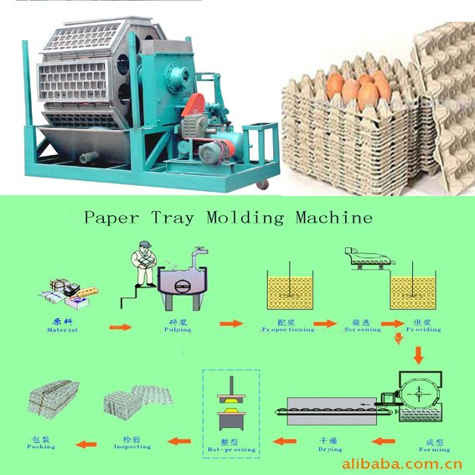
aliimg.com

Slide 71
Βιβλιογραφία
Ξενόγλωσση
Biermann C.J., Handbook of pulping and papermaking, Second Edition, Academic Press, 1996.
Ελληνική
Γραμμενίδης Α., Χαρτοποιΐα, Πάτρα 1984.
Καρακασίδης Γ.Ν., Υλικά Ι, Τμήμα Τεχνολογίας Γραφικών Τεχνών, ΤΕΙ Αθήνας, 1997.
Κοντογιάννης , Σαφάκας, Ανάλυση ηλεκτροκινητήριου συστήµατος χαρτοποιητικής µηχανής Πατραϊκής Χαρτοποιίας
Μιχαήλ, Σάφακας, Έλεγχος Κατανομής Φορτίου σε Πολυκινητήριο Σύστημα Χαρτοποιητικής Μηχανής – Ανάλυση Στατικής και Δυναμικής Συμπεριφοράς, Τεχν. Χρον. Επιστ. Έκδ. ΤΕΕ, III, τεύχ. 1-2 2004, Tech. Chron. Sci. J. TCG, III, No 1-2
Φιλιππακοπούλου Θ., Μελέτη Λεύκανσης Απομελανωμένου Παλαιόχαρτου Εφημερίδων και Περιοδικών. Διδακτορική Διατριβή, Ε.Μ.Π., Αθήνα, 2007.
Σύνδεσμοι
Paperfil
Youtube, Paper Mill in Production
Size Press Efficiency

Slide 72
Τέλος Ενότητας

Slide 73
Σημειώματα

Slide 74
Σημείωμα Αναφοράς
Copyright Τεχνολογικό Εκπαιδευτικό Ίδρυμα Αθήνας, Βασιλική Μπέλεση 2014. Βασιλική Μπέλεση . «Εκτυπωτικά Υποστρώματα (Θ). Ενότητα 5.1: Άλεση - Χαρτοποίηση». Έκδοση: 1.0. Αθήνα 2014. Διαθέσιμο από τη δικτυακή διεύθυνση: ocp.teiath.gr.

Slide 75

Σημείωμα Αδειοδότησης
Το παρόν υλικό διατίθεται με τους όρους της άδειας χρήσης Creative Commons Αναφορά, Μη Εμπορική Χρήση Παρόμοια Διανομή 4.0 [1] ή μεταγενέστερη, Διεθνής Έκδοση. Εξαιρούνται τα αυτοτελή έργα τρίτων π.χ. φωτογραφίες, διαγράμματα κ.λ.π., τα οποία εμπεριέχονται σε αυτό. Οι όροι χρήσης των έργων τρίτων επεξηγούνται στη διαφάνεια «Επεξήγηση όρων χρήσης έργων τρίτων».
Τα έργα για τα οποία έχει ζητηθεί άδεια αναφέρονται στο «Σημείωμα Χρήσης Έργων Τρίτων».
[1] http://creativecommons.org/licenses/by-nc-sa/4.0/
Ως Μη Εμπορική ορίζεται η χρήση:
που δεν περιλαμβάνει άμεσο ή έμμεσο οικονομικό όφελος από την χρήση του έργου, για το διανομέα του έργου και αδειοδόχο
που δεν περιλαμβάνει οικονομική συναλλαγή ως προϋπόθεση για τη χρήση ή πρόσβαση στο έργο
που δεν προσπορίζει στο διανομέα του έργου και αδειοδόχο έμμεσο οικονομικό όφελος (π.χ. διαφημίσεις) από την προβολή του έργου σε διαδικτυακό τόπο
Ο δικαιούχος μπορεί να παρέχει στον αδειοδόχο ξεχωριστή άδεια να χρησιμοποιεί το έργο για εμπορική χρήση, εφόσον αυτό του ζητηθεί.

Slide 76
Επεξήγηση όρων χρήσης έργων τρίτων
©
Δεν επιτρέπεται η επαναχρησιμοποίηση του έργου, παρά μόνο εάν ζητηθεί εκ νέου άδεια από το δημιουργό.
διαθέσιμο με άδεια CC-BY
Επιτρέπεται η επαναχρησιμοποίηση του έργου και η δημιουργία παραγώγων αυτού με απλή αναφορά του δημιουργού.
διαθέσιμο με άδεια CC-BY-SA
Επιτρέπεται η επαναχρησιμοποίηση του έργου με αναφορά του δημιουργού, και διάθεση του έργου ή του παράγωγου αυτού με την ίδια άδεια.
διαθέσιμο με άδεια CC-BY-ND
Επιτρέπεται η επαναχρησιμοποίηση του έργου με αναφορά του δημιουργού.
Δεν επιτρέπεται η δημιουργία παραγώγων του έργου.
διαθέσιμο με άδεια CC-BY-NC
Επιτρέπεται η επαναχρησιμοποίηση του έργου με αναφορά του δημιουργού.
Δεν επιτρέπεται η εμπορική χρήση του έργου.
διαθέσιμο με άδεια CC-BY-NC-SA
Επιτρέπεται η επαναχρησιμοποίηση του έργου με αναφορά του δημιουργού
και διάθεση του έργου ή του παράγωγου αυτού με την ίδια άδεια.
Δεν επιτρέπεται η εμπορική χρήση του έργου.
διαθέσιμο με άδεια CC-BY-NC-ND
Επιτρέπεται η επαναχρησιμοποίηση του έργου με αναφορά του δημιουργού.
Δεν επιτρέπεται η εμπορική χρήση του έργου και η δημιουργία παραγώγων του.
διαθέσιμο με άδεια
CC0 Public Domain
Επιτρέπεται η επαναχρησιμοποίηση του έργου, η δημιουργία παραγώγων αυτού και η εμπορική του χρήση, χωρίς αναφορά του δημιουργού.
διαθέσιμο ως κοινό κτήμα
Επιτρέπεται η επαναχρησιμοποίηση του έργου, η δημιουργία παραγώγων αυτού και η εμπορική του χρήση, χωρίς αναφορά του δημιουργού.
χωρίς σήμανση
Συνήθως δεν επιτρέπεται η επαναχρησιμοποίηση του έργου.

Slide 77
Σημείωμα Χρήσης Έργων Τρίτων
Biermann C.J., Handbook of pulping and papermaking, Second Edition, Academic Press, 1996.
Γραμμενίδης Α., Χαρτοποιΐα, Πάτρα 1984.
Καρακασίδης Γ.Ν., Υλικά Ι, Τμήμα Τεχνολογίας Γραφικών Τεχνών, ΤΕΙ Αθήνας, 1997.
Κοντογιάννης , Σαφάκας, Ανάλυση ηλεκτροκινητήριου συστήµατος χαρτοποιητικής µηχανής Πατραϊκής Χαρτοποιίας
Μιχαήλ, Σάφακας, Έλεγχος Κατανομής Φορτίου σε Πολυκινητήριο Σύστημα Χαρτοποιητικής Μηχανής – Ανάλυση Στατικής και Δυναμικής Συμπεριφοράς, Τεχν. Χρον. Επιστ. Έκδ. ΤΕΕ, III, τεύχ. 1-2 2004, Tech. Chron. Sci. J. TCG, III, No 1-2
Φιλιππακοπούλου Θ., Μελέτη Λεύκανσης Απομελανωμένου Παλαιόχαρτου Εφημερίδων και Περιοδικών. Διδακτορική Διατριβή, Ε.Μ.Π., Αθήνα, 2007.
Paperfil
Youtube, Paper Mill in Production
Size Press Efficiency

Slide 78
Διατήρηση Σημειωμάτων
Οποιαδήποτε αναπαραγωγή ή διασκευή του υλικού θα πρέπει να συμπεριλαμβάνει:
  το Σημείωμα Αναφοράς
  το Σημείωμα Αδειοδότησης
  τη δήλωση Διατήρησης Σημειωμάτων
  το Σημείωμα Χρήσης Έργων Τρίτων (εφόσον υπάρχει)
μαζί με τους συνοδευόμενους υπερσυνδέσμους.

Slide 79

Χρηματοδότηση
Το παρόν εκπαιδευτικό υλικό έχει αναπτυχθεί στo πλαίσιo του εκπαιδευτικού έργου του διδάσκοντα.
Το έργο «Ανοικτά Ακαδημαϊκά Μαθήματα στο Πανεπιστήμιο Αθηνών» έχει χρηματοδοτήσει μόνο την αναδιαμόρφωση του εκπαιδευτικού υλικού.
Το έργο υλοποιείται στο πλαίσιο του Επιχειρησιακού Προγράμματος «Εκπαίδευση και Δια Βίου Μάθηση» και συγχρηματοδοτείται από την Ευρωπαϊκή Ένωση (Ευρωπαϊκό Κοινωνικό Ταμείο) και από εθνικούς πόρους.

